Slide 1
স্বাগতম

Slide 2
পরিচিতি
মুহাম্মদ আবদুল মজিল
প্রভাষক (বাংলা)
গারাংগিয়া ইসলামিয়া রব্বানী মহিলা ফাজিল মাদরাসা
সাতকানিয়া, চট্টগ্রাম
মোবাইলঃ ০১৮১২৪২৭৫১৩
শ্রেণিঃ আলিম
বিষয়ঃ অর্থনীতি ১ম পত্র
অধ্যায়ঃ দ্বিতীয়
সময়ঃ ৫০ মিনিট

Slide 3
নিচের চিত্রটি লক্ষ্য কর
দাম
p
a
3
দামের পরিবর্তন
চাহিদার পরিবর্তন
b
2
c
1
০
Q
10
20
30
পরিমান

Slide 4
নিচের চিত্রটি লক্ষ্য কর
দাম
p
a
3
দামের পরিবর্তন
চাহিদার পরিবর্তন
b
2
c
1
০
Q
10
20
30
পরিমান

Slide 5
সংখ্যাসূচক স্থিতিস্থাপকতার প্রকারভেদ

Slide 6
শিখনফল
এই পাঠ শেষে শিক্ষার্থীরা .........
১। সংখ্যাসূচক স্থিতিস্থাপকতার প্রকার বলতে পারবে।
২। সংখ্যাসূচক স্থিতিস্থাপকতা চিহ্নিত করতে পারবে।
৩। নির্ণয় করতে পারবে।

Slide 7
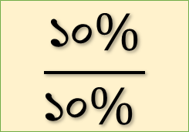
চাহিদার স্থিতিস্থাপকতা
উদাহরণঃ কোন দ্রব্যের দাম ১০ টাকা থেকে কমে ৯ টাকা হলে চাহিদার পরিবর্তন ১০০ একক থেকে বেড়ে ১১০ একক হলে--
$$\frac{চাহিদার শকরা পরিবর্তন }{দামের শতকরা পরিবর্তন }$$
চাহিদার দাম স্থিতিস্থাপকতা=
$$\frac{১০\%}{১০\% }$$
$$=$$
$$১$$
এরূপ স্থিতিস্থাপকতাকে এককের সমান স্থিতিস্থাপকতা বা একক স্থিতিস্থাপকতা বলে।

Slide 8
একক কাজ
উদাহরণঃ কোন দ্রব্যের দাম ১০ টাকা থেকে বেড়ে ১১ টাকা হলে চাহিদার পরিবর্তন ১০০ একক থেকে কমে ৯০ একক হলে তাকে একক স্থিতিস্থাপকতা বলা যাবে কি না?

Slide 9
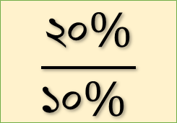
চাহিদার স্থিতিস্থাপকতা
উদাহরণঃ কোন দ্রব্যের দাম ১০ টাকা থেকে কমে ৯ টাকা হলে চাহিদার পরিবর্তন ১০০ একক থেকে বেড়ে ১২০ একক হলে--
$$\frac{চাহিদার শকরা পরিবর্তন }{দামের শতকরা পরিবর্তন }$$
চাহিদার দাম স্থিতিস্থাপকতা=
$$\frac{২০\%}{১০\% }$$
$$=$$
$$২$$
$$২>১$$
এরূপ স্থিতিস্থাপকতাকে এককের চেয়ে বেশি স্থিতিস্থাপকতা বা স্থিতিস্থাপক চাহিদা বলে।

Slide 10
একক কাজ
উদাহরণঃ কোন দ্রব্যের দাম ১০ টাকা থেকে বেড়ে ১2 টাকা হলে চাহিদার পরিবর্তন ১০০ একক থেকে কমে ৯০ একক হলে তাকে একক স্থিতিস্থাপকতা বলা যাবে কি না?

Slide 11
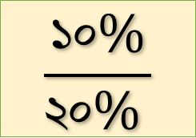
চাহিদার স্থিতিস্থাপকতা
উদাহরণঃ কোন দ্রব্যের দাম ১০ টাকা থেকে কমে ৮ টাকা হলে চাহিদার পরিবর্তন ১০০ একক থেকে বেড়ে ১১০ একক হলে--
$$\frac{চাহিদার শকরা পরিবর্তন }{দামের শতকরা পরিবর্তন }$$
চাহিদার দাম স্থিতিস্থাপকতা=
$$\frac{১০\%}{২০\% }$$
$$=$$
$$.৫$$
$$.৫<১$$
এরূপ স্থিতিস্থাপকতাকে এককের চেয়ে কম স্থিতিস্থাপকতা বা অস্থিতিস্থাপক চাহিদা বলে।

Slide 12
একক কাজ
উদাহরণঃ কোন দ্রব্যের দাম ১০ টাকা থেকে বেড়ে ১2 টাকা হলে চাহিদার পরিবর্তন ১০০ একক থেকে কমে ৮০ একক হলে তাকে অস্থিতিস্থাপকতা বলা যাবে কি না?

Slide 13
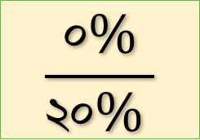
চাহিদার স্থিতিস্থাপকতা
উদাহরণঃ কোন দ্রব্যের দাম ১০ টাকা থেকে কমে ৮ টাকা হলেও চাহিদার চাহিদার কোন পরিবর্তন হল না।
$$\frac{চাহিদার শকরা পরিবর্তন }{দামের শতকরা পরিবর্তন }$$
চাহিদার দাম স্থিতিস্থাপকতা=
$$\frac{০\%}{২০\% }$$
$$=$$
$$০$$
এরূপ স্থিতিস্থাপকতাকে শূন্যের সমান স্থিতিস্থাপকতা বা সম্পূর্ণ অস্থিতিস্থাপক চাহিদা বলে।

Slide 14
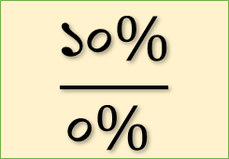
চাহিদার স্থিতিস্থাপকতা
উদাহরণঃ কোন দ্রব্যের দামের কোন পরিবর্তন না হওয়া সত্ত্বেও চাহিদার পরিবর্তন ১০০ একক থেকে বেড়ে ৯০ একক হল --
$$\frac{চাহিদার শকরা পরিবর্তন }{দামের শতকরা পরিবর্তন }$$
চাহিদার দাম স্থিতিস্থাপকতা=
$$\frac{১০\%}{০\% }$$
$$=$$
$$অসীম$$
এরূপ স্থিতিস্থাপকতাকে অসীম সমান স্থিতিস্থাপকতা বা সম্পূর্ণ স্থিতিস্থাপক চাহিদা বলে।

Slide 15
বাড়ির কাজ
তোমার এলাকায় যে কো দুটি দ্রব্যের দাম ও চাহিদার পরিবর্তন লক্ষ্য করে এগুলোর দাম স্থিতিস্থাপকতা নির্ণয় কর।

Slide 16
আককের মত সবাইকে ধন্যবাদ

